Slide 1
Корпоративный университет РЖД
Коркин Александр
Руководитель Центра развития
корпоративных компетенций

Slide 2
Спрос на фасилитации в РЖД
2019
2018
2017
Notes:
Тезисы
Спрос на фасилитации со стороны РЖД в КУ
Отдельные запросы на фасилитацию до 2017 года, в 2017 году
Постепенный рост спроса в 2018 год
Активный рост в 2019 году
С чем это связано:
Рост сложности задач РЖД, работа в условиях неопределенности
Изменения в корпоративной культуре: от культуры приказа к культуре сотрудничества
Рост доверия к Корпоративному университету (В КУ успешно реализуются целевые программы, функциональные заказы – обучение под конкретные запросы, решение бизнес-задач)
С течением времени запросы меняются
В РЖД большое разнообразие задач для фасилитации и мы используем разные модели и подходы
У нас сложился постоянный круг заказчиков в РЖД которые обращаются повторно с новыми, как правило более глубокими запросами

Slide 3
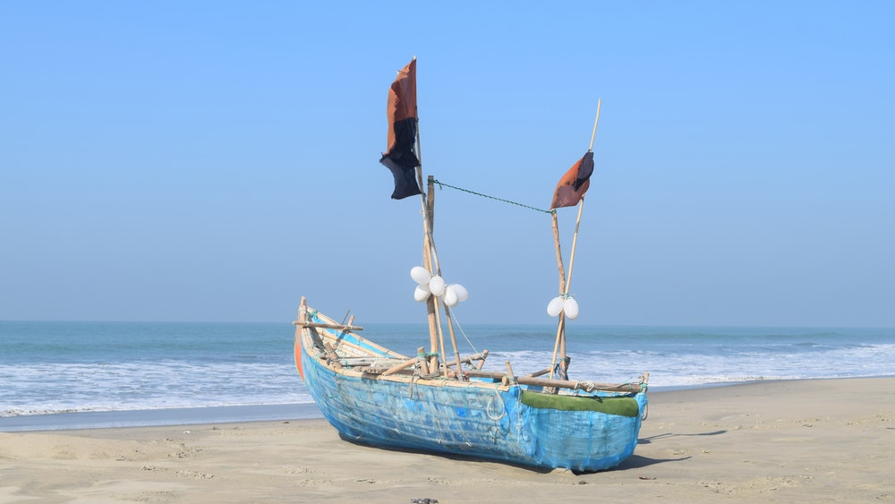
ПРИМЕР МАРШРУТА
ЦЕЛИ
КОМПЛЕКС
МЕРОПРИЯТИЙ
показатели
достижимости
ЦЕННОСТЬ
ДЕКОМПОЗИЦИЯ
РИСКИ и ОТВЕТЫ
Notes:
Виды фасилитации.
Самоидентификация и польза
Задача: Формирование общего понимания, самоидентификация понимание пользы, выработка перечня мероприятий/решений предложений в соответствии со сформулированной пользой и пониманием себя.
Поиск ответа на вопрос: Кто мы? Какую пользу мы приносим компании (в чем наша ценность как подразделения, в чем наш продукт и его ценность для компании)? Что мы можем сделать чтобы увеличить ценность в ответ на вызовы.
Этапы таких сессий:
Проблематизация: выступление заказчика сессии о текущей ситуации, вызовах зонах роста и тп
Продолжение проблематизации в режиме фасилитации через самоидентификацию и осознание пользы / ценности для компании
Целеполагание
Генерация и выбор решений/мероприятий для реализации в следующем периоде.
Результатом таких сессий является перечень решений/предложений мероприятий по ключевым направлениям.
На слайде пример маршрута такой сессии

Slide 4
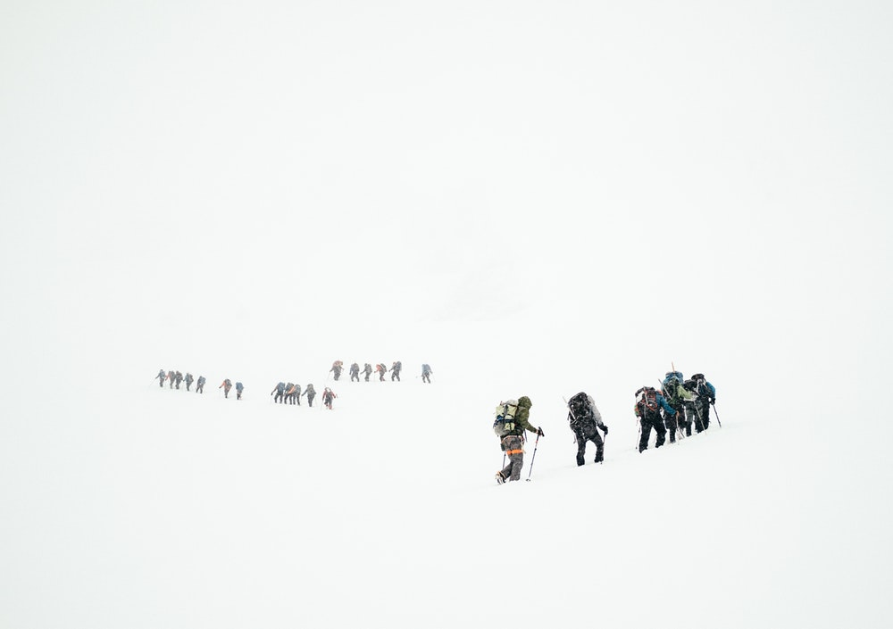
ЦЕЛЕПОЛАГАНИЕ
Южный полюс там – цель там
Цель всегда находится за пределами!
Мы тут – тут проблемы
Notes:
В процессе таких сессий мы для того, чтобы добиться качества в генерации идей от участников мы можем использовать и привносить дополнительный контент. В этом примере нам было важно объяснить что такое целеполагание для того чтобы добиться формулировок на определенном уровне определенного качества

Slide 5
ПРИМЕР МАРШРУТА
1
2
3
Текущая
ситуация
Проблемное
поле
Поиск и выбор
решений
Notes:
Виды фасилитаций
Проблемно-ориентированные
На следующем этапе многие заказчики РЖД, прожив период, реализовав мероприятия, сгенерированные на предыдущей сессии возвращаются с более глубоким запросом – поисследовать существующие проблемы и на основе проблемного поля сгенерировать варианты решений.
Хорошим результатом мы считаем, когда заказчик, открывая сессию говорит о том, что из сгенерированного в прошлый период удалось реализовать.
На первом этапе дается описание текущей ситуации – выступает заказчик сессии, описывает текущую ситуацию и задает целевые ориентиры, потом могут быть эксперты, которые рассказывают например о трендах.
На втором этапе участники формируют проблемное поле
На третьем происходит поиск и выбор решений
С течением времени запросы меняются
В РЖД большое разнообразие задач для фасилитации и мы используем разные модели и подходы
У нас сложился постоянный круг заказчиков в РЖД которые обращаются повторно с новыми, как правило более глубокими запросами
Пример эволюции запроса.
Формирование общего понимания и постановка целей
Проблемно-ориентированная сессия
Сессия, направленная на выработку проектных идей с последующими периодическими follow up

Slide 6
ЦИФРОВИЗАЦИЯ ЖЕЛЕЗНОЙ ДОРОГИ
Дорожная карта – оптимизации процесса через цифру
Генерация решений – оптимизации процесса через цифру
Дизайн-мышление – процесс через призму клиентского опыта
Тренды Цифровизации
Notes:
Виды фасилитаций
Фасилитация направленная на проработку реализации стратегического решения(проектирования будущего
Предполагает использование специальных моделей
Пример
Цифровизация железной дороги
Задача: определить где и какие цифровые решения можно будет использовать для поышения эффективности и качества процессов
Структура сессии
Выступление эксперта – задача познакомить участников с трендами в области цифровизации
Анализ процессов с точки зрения клиентского опыта 5 категорий клиентских процессов грузовых и пассажирских перевозок с использованием элементов дизайн мышления
Генерация решений по использованию цифровых решений для оптимизации и повышения эффективности процесса.
Дорожная карта – в конце сессии была разработана дорожная карта реализации выработанных решений

Slide 7
Разработка новых продуктов/услуг –
СТРАТЕГИЯ ГОЛУБОГО ОКЕАНА
Notes:
Виды фасилитаций
Задача: Разработка новых продуктов/услуг через элементы модели СТРАТЕГИИ ГОЛУБОГО ОКЕАНА
Речь о создании новых продуктов и услуг оздоровительными комплексами РЖД
1. Этап – участники определяют текущее состояние проводят самоидентификацию через метафору визуальный образ
2. Этап – определяют ценность которую создают для клиента, определяют стратегические группы клиентов
3. Этап – формулируют критерии по которым происходит выбор клиента
4. Этап – строят кривую ценности своих продуктов и услуг по сравнению с конкурентами
5. Этап – на основе анализа функциональной, эмоциональной составляющих услуг, трендов и понимание нужд «неклиентов» формируют предложения по продуктам и услугам
Понятное дело. Что участников сначала познакомили с теми элементами стратегии голубого океана на которых строился сценарий сессии

Slide 8
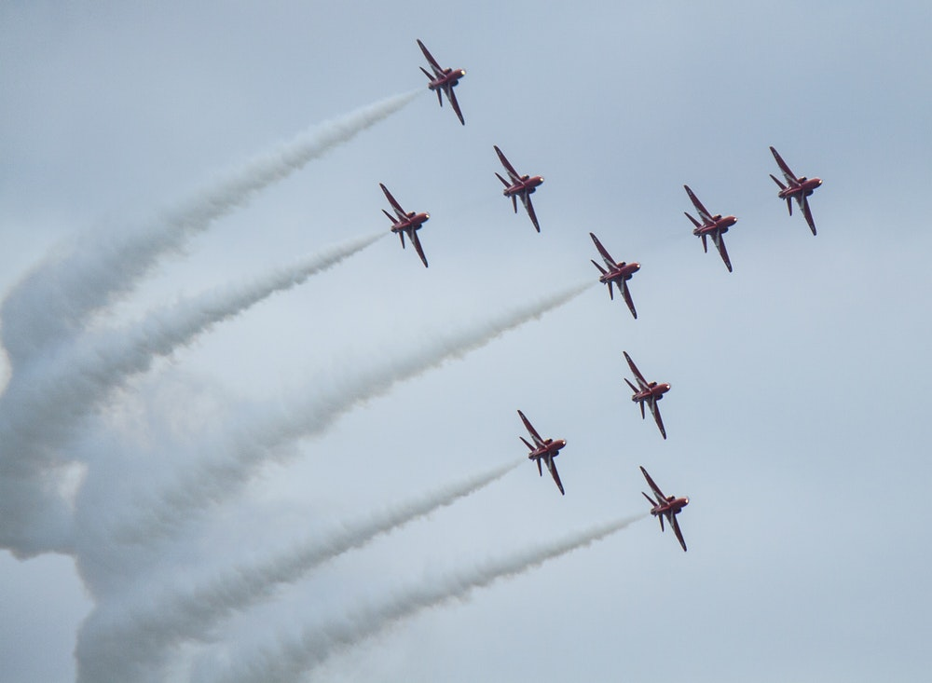
9 СЦЕНАРИЕВ
ОДНОЙ СЕССИИ
Notes:
Виды фасилитаций
Ситуация – Слет
На слете необходимо провести модерацию, результатом которой станут принципиальные решения, которые будут включены в итоговую декларацию сразу после мероприятия и пойдут в работу.
Особенность сессии наличие 9 разных заказчиков с 9 разными направлениями и запросами.
С довольно жестким таймингом.
Каждый из модераторов поработал с заказчиком провел анализ запроса на модерацию, сделал индивидуальный сценарий и согласовал его. Все 9 сценариев были разными
Был общий тайминг и результаты в конце, принципиальные из которых были внсены в протокол
На каждом из 9 направлений присутствовали и участвовали отраслевые эксперты

Slide 9
ЧТО ДАЛЬШЕ?
Наращивание КОМПЕТЕНЦИИ ФАСИЛИТАЦИИ
СТРУКТУРИРОВАННЫЕ модели и подходы
РАЗВИТИЕ технической оснащенности
увеличение плотности КОНТАКТА С ЗАКАЗЧИКОМ
……….
Notes:
Очевидно. Что нас ожидают новые вызовы и возможности
Мы планируем наращивать компетенции фасилитаторов
Осваивать новые модели и подходы
Развивать техническую оснащенность
Увеличивать плотность контакта и качество снятия запроса с заказчика

